Slide 1


Stellaris Rover
——产品工程化设计实践展品报告
汇报人：薛雨泉、闫济洲、马正华、张善斌、韦朗

Slide 2

C
目录
ONTENTES
01
选题与展示设计
02
设计任务
03
概念功能设计
04
原理方案设计

Slide 3
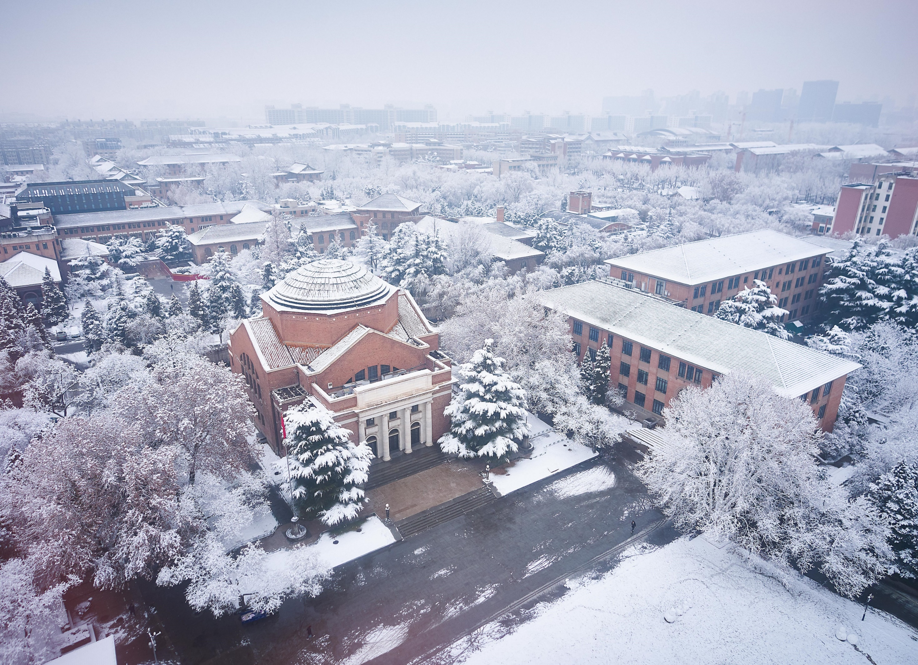
01
选题与展示设计
Selection and presentation

Slide 4
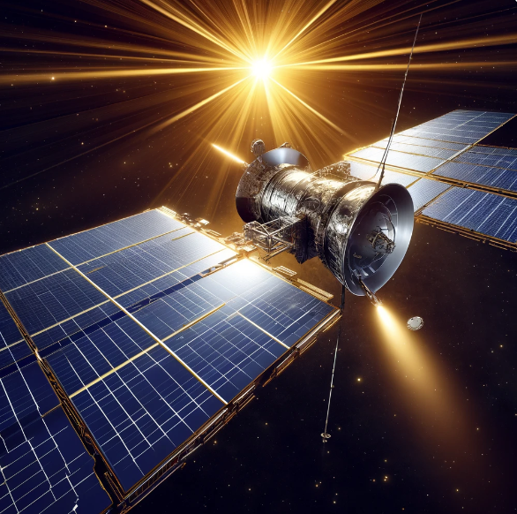
1.1 展品选题
现代航天系统中，对于通讯卫星、气象卫星等需要长期工作的卫星，太阳能帆板供能极为重要，对日定向技术即基于此需求开发而来。
展 品 选 题：
名称：“Stellaris Rover”
展现绕地卫星在公转过程中，调节卫星太阳能帆板角度，使得其发光效率更高的过程
充分展现该技术的同时，将展示与互动充分结合
展 示 目 的：
展示卫星对日定向技术的发展、现状及应用
展示卫星对日定向技术的基本原理
通过互动体验，让观众能够更好地了解该项技术，并激发对航天科学的兴趣
目前该技术已在我国北斗导航卫星系统、实践二十号卫星等人造卫星上应用。

Slide 5


1.2 展品调研与初步方案
展品的主要难点与初步解决方案：
主要难点 | 初步解决方案
运动机构：需要能够模仿人造卫星的绕地公转运动以及自身太阳能帆板的旋转调姿运动 | 使用舵机、电机实现展品所需要的运动机构，整体设计简单，稳定性与可维护性较高
控制算法：需要能够精确控制各个运动机构，以及能够根据传感器数据实时反馈。 | 使用单片机、树莓派对执行机构进行控制与解算，利用位置传感器实时测量姿态数据。
互动方式：需要具有较好的互动操作体验，同时互动流程应较为简单易懂 | 通过操作杆调整帆板角度，同时通过卫星上LED灯亮度与采光效率指示条实时反馈。

Slide 6
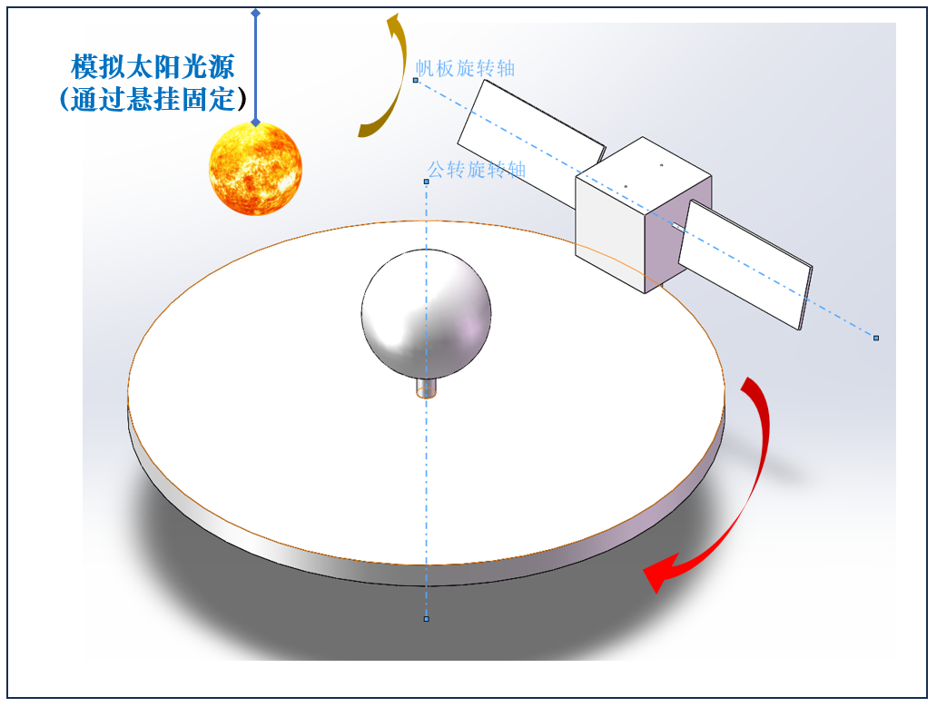
1.3 展示内容
卫星对日定向技术的发展历史、现状、应用
展
示
内
容
图 文
卫星的绕地公转运动
互 动
公转过程中太阳能帆板对日定向
主要结构：公转系统、太阳能帆板旋转系统

Slide 7
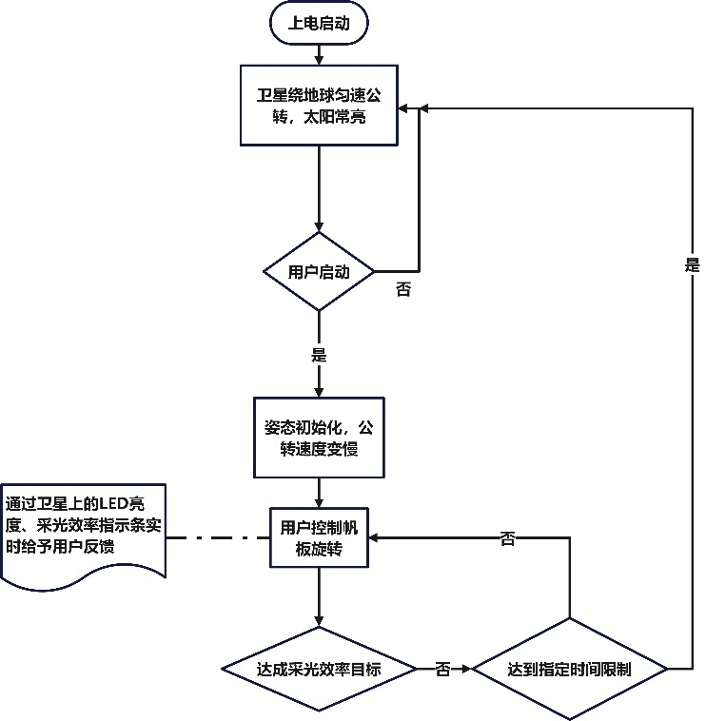
1.4 互动设计
互动过程设计：

Slide 8
02
设计任务
Design task

Slide 9
2.1 设计任务与关键指标
预设动画设计：该部分主要需要设计预设动画，包括常态展示阶段的介绍动画，观众控制阶段的开始前引导动画+任务说明、结算动画等；
展品外形设计：该部分主要需要设计卫星、地球、太阳与展览柜等展示物品的外形，目的是能够提高展品的逼真性；
运动机构设计：该部分主要需要设计能够实现卫星模型绕地公转与太阳能帆板旋转的运动机构，使得模型能够按照需求进行转动；
电器部分设计：该部分主要需要设计展品中的电子器件，涉及到硬件的选用及接口、布线等设计；
程序部分设计：该部分主要需要设计展品的电子器件中需要的软件程序，如执行机构的控制、传感数据的处理等。
关键指标：
卫星星体尺寸：
太阳能帆板尺寸：
公转轨道半径：
验收标准：
能够正确、完整地完成展示流程的各个环节
观众手动调节环节响应速度快，且反馈快速准确
具备较高的安全性与可靠性

Slide 10
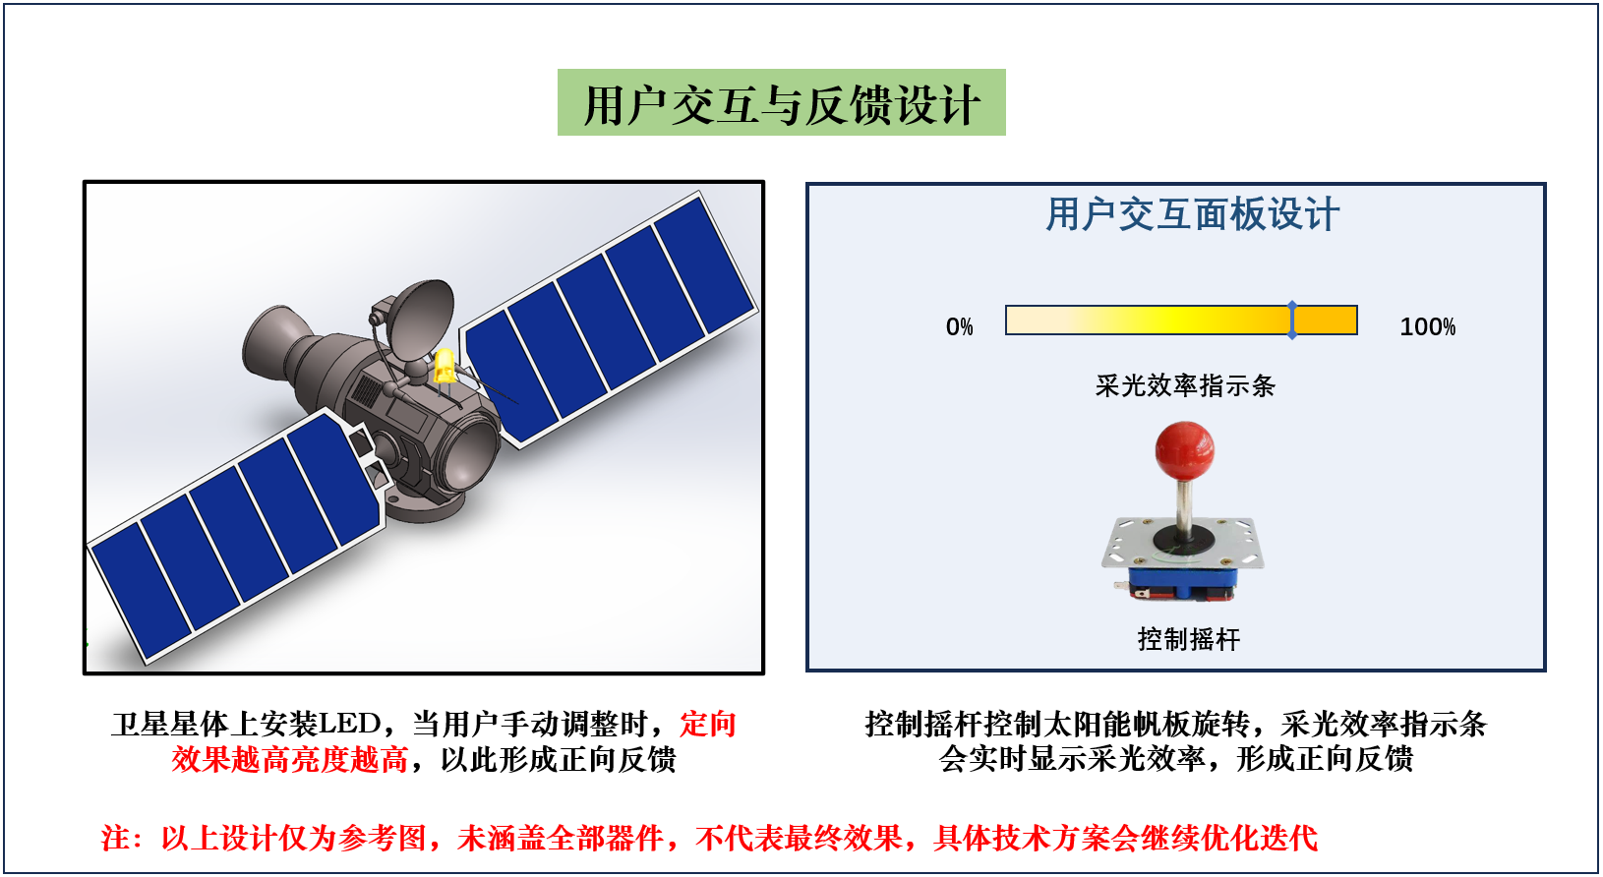
2.2 用户交互与反馈

Slide 11
03
概念功能设计
Click here to replace the title

Slide 12
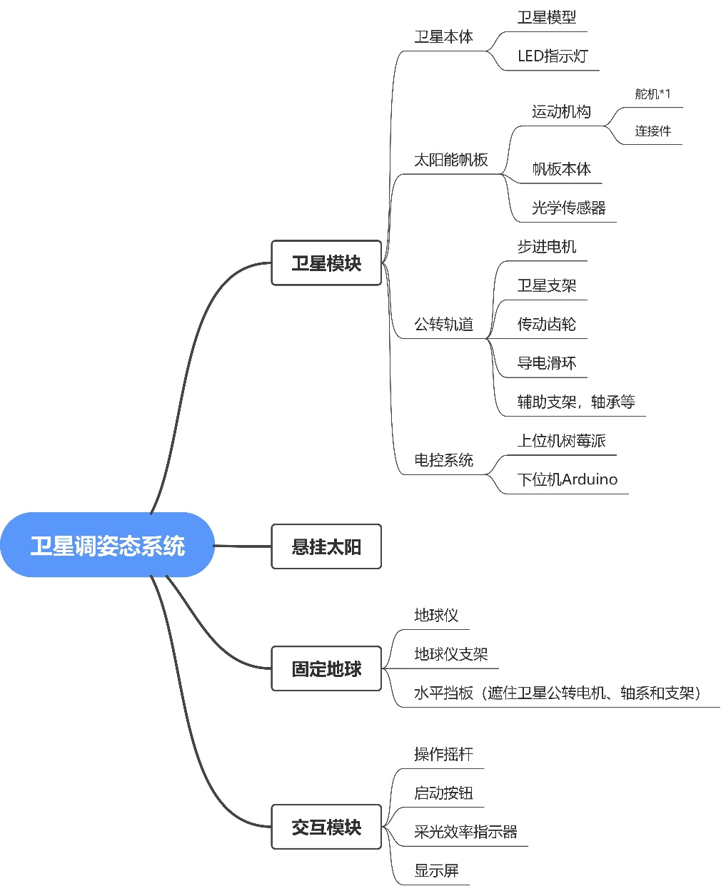
3.1 展品功能分解
根据前期设计，我们计划将“Stellaris Rover”的总功能分解为4个子系统：
运动机构：卫星公转系统、太阳能板调节等；
传感系统：感知卫星当前的位置以及感知太阳能帆板的状态；
控制系统：整机的中枢系统，主要负责运动机构的驱动控制、传感系统的信息收发、反馈信息的计算支持、交互系统的控制与处理等；
交互系统：实现用户层面的操作控制与信息反馈，其主要交互方式为预设动画展示与控制手柄。

Slide 13
3.2 展品子功能实现原理方案比较
卫星公转机构：
方案序号 | 方案名称 | 优点 | 缺点
1 | 电机控制 | 能够提供精确的角度控制 | 承载能力有限，且机械噪音较大
2 | 电动平台控制（如球形或万向节平台） | 能够控制多方向运动，便于直观展示 | 成本较高，结构较复杂，且维护较为复杂
3 | 机械臂控制 | 能够实现较为复杂和精确的运动，且有多种类型和规格可选 | 需要较大操作空间，同时成本、技术要求较高
4 | 液压或气压控制 | 能够驱动大型或重型模型，且能够快速响应控制信号 | 系统复杂，维护性较差，且能耗较大，成本较高

Slide 14
3.2 展品子功能实现原理方案比较
太阳能帆板位姿调节机构：
方案序号 | 方案名称 | 优点 | 缺点
1 | 舵机控制 | 精确调节，同时易于集成和编程 | 承载能力有限，同时会产生一定的噪音和磨损
2 | 线性致动器 | 可以提供直接的推力，适用于较大的帆板，同时其结构更为简单和直接 | 运动范围受限，且速度较慢
3 | 电磁系统 | 调节不需接触，可减少摩擦，同时响应速度较快 | 能耗较高，同时技术复杂度较高，实现难度较大，维护性较差

Slide 15
3.2 展品子功能实现原理方案比较
传感系统：
方案序号 | 方案名称 | 优点 | 缺点
1 | 光敏传感器 | 能够更为真实地模拟实际使用环境中的光照检测，同时其结果也可以更为直观地反应定向结果 | 科技馆的展示环境中光照条件较为复杂，使用光敏传感器易受干扰，同时其性能易受环境（温度、湿度等）影响
2 | 位置传感器 | 优点是不需要直接测量光照，避免了光照测量中可能出现的各种干扰，其测量结果更为稳定 | 不够真实“真实”，且解算需要的计算较为复杂，对处理器性能要求较高
3 | 图像传感器 | 避免了其他传感器可能受环境等影响的干扰，且是非接触式测量 | 技术较复杂，成本较高，且图像处理难度较大

Slide 16
3.2 展品子功能实现原理方案比较
控制系统：
方案序号 | 方案名称 | 优点 | 缺点
1 | PLC方案 | 操作简便，可靠性高，具有较强的抗干扰性、鲁棒性与便于维护性 | 功能较为单一，编程的自由度不高，软件兼容性差，对其他硬件的兼容性也不佳。本组成员亦无PLC控制经验
2 | 单片机方案 | 高度集成性，低廉的成本与较低的功耗，易于设计和开发、较高的灵活性与可靠性 | 性能、资源、扩展性等方面的诸多限制，以及由散热不畅导致的过热问题等
3 | 树莓派（Raspberry Pi） | 小巧便携的体积，较高的兼容性，更为强大的计算性能，兼容GPIO与USB，具有网络连接、多媒体等能力，具备很强的可扩展性 | 成本较高，难以维护，鲁棒性不佳，对散热与功耗都有要求等缺点，且其学习成本高

Slide 17
3.2 展品子功能实现原理方案比较
交互系统：
方案序号 | 方案名称 | 优点 | 缺点
1 | 数码管 | 设计简单，成本低廉，易于维护，鲁棒性好 | 灵活度很低，对GPIO的占用较高，信息维度较少
2 | 显示屏 | 更好的互动效果，信息密度高，灵活度高，便于与其他多媒体设备结合 | 成本较高，实现难度较大，可能不易维护
操作设备有以下几种方案：摇杆式，触摸式，按钮式。其中摇杆式的特点是控制运动机构更加直观，人机工效更高，但所占据空间更大；触摸式的特点是长时间使用更加省力，但容易误触，不够直观且鲁棒性不佳；按钮式的属性则处于二者之间。

Slide 18
3.3 展品子功能实现原理方案
通过前面的对比与评估，我们最终拟定的方案如下：
子系统 | 运动机构 | 传感系统 | 控制系统 | 交互系统
方案选择 | 电机+舵机驱动 | 位置传感器 | STM32+树莓派 | 显示屏+摇杆

Slide 19
04
原理设计方案
Principle Design Scheme

Slide 20
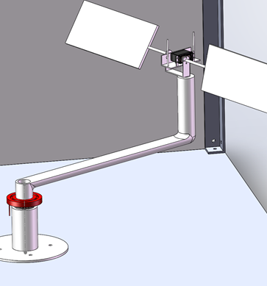
4.1 执行机构运动与动力设计
本示意图主要展示了卫星公转的实现机构，整体设计思路为串联机构运动，其动力驱动为直线电机+舵机方案，并配有导电滑环实现接线。
驱动
接线
直线电机
导电滑环
直线电机满足了大行程运动的要求，并且具有成本低廉，控制简单，鲁棒性高等特点。
导电滑环满足了圆周运动下的接线问题，有效地避免了缠线。
公转机构
公转机构

Slide 21
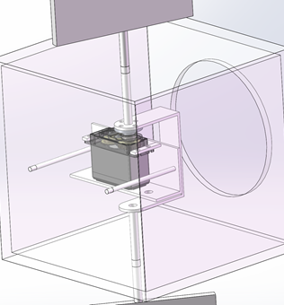
4.1 执行机构运动与动力设计
本示意图主要展示了卫星太阳能帆板旋转的实现机构，整体设计思路为连杆机构，并使用舵机驱动。
驱动
机构
高扭矩舵机
双向连杆
舵机具有响应快，角度可控，环境鲁棒性好等特点。此外，舵机易于控制，体积小巧，有利于部署在远离控制端的卫星中。
双向连杆让卫星两个太阳翼同时旋转，结构简单且具有角度一致性，与实际情况相符。
旋转机构
旋转机构

Slide 22
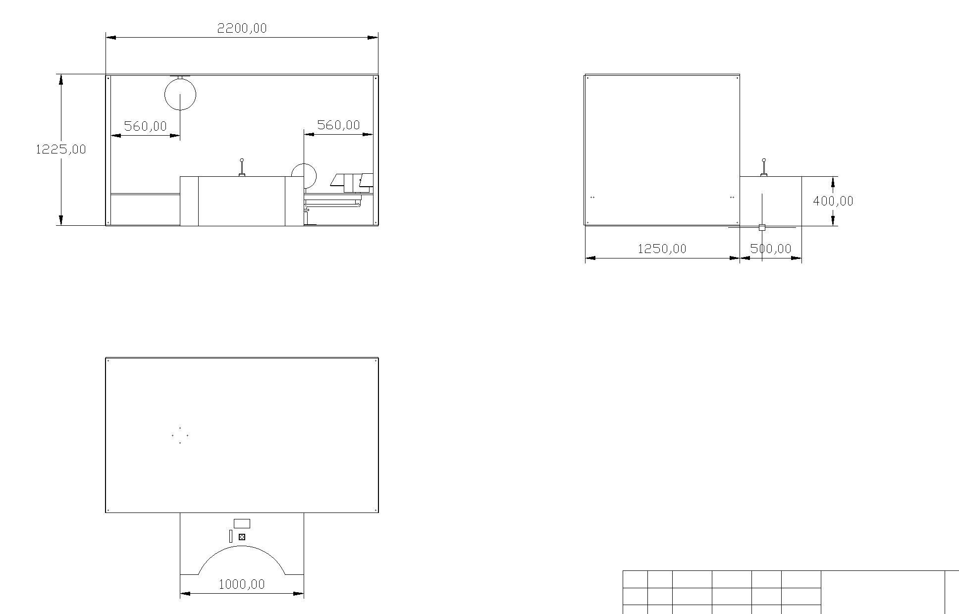
4.1 执行机构运动与动力设计
三视图
2200×1225×1750mm
主机包括两部分：展示机柜与控制机柜，展示机柜包含光源、卫星及运动机构，控制机柜包含操控系统与中控系统。
整机效果

Slide 23
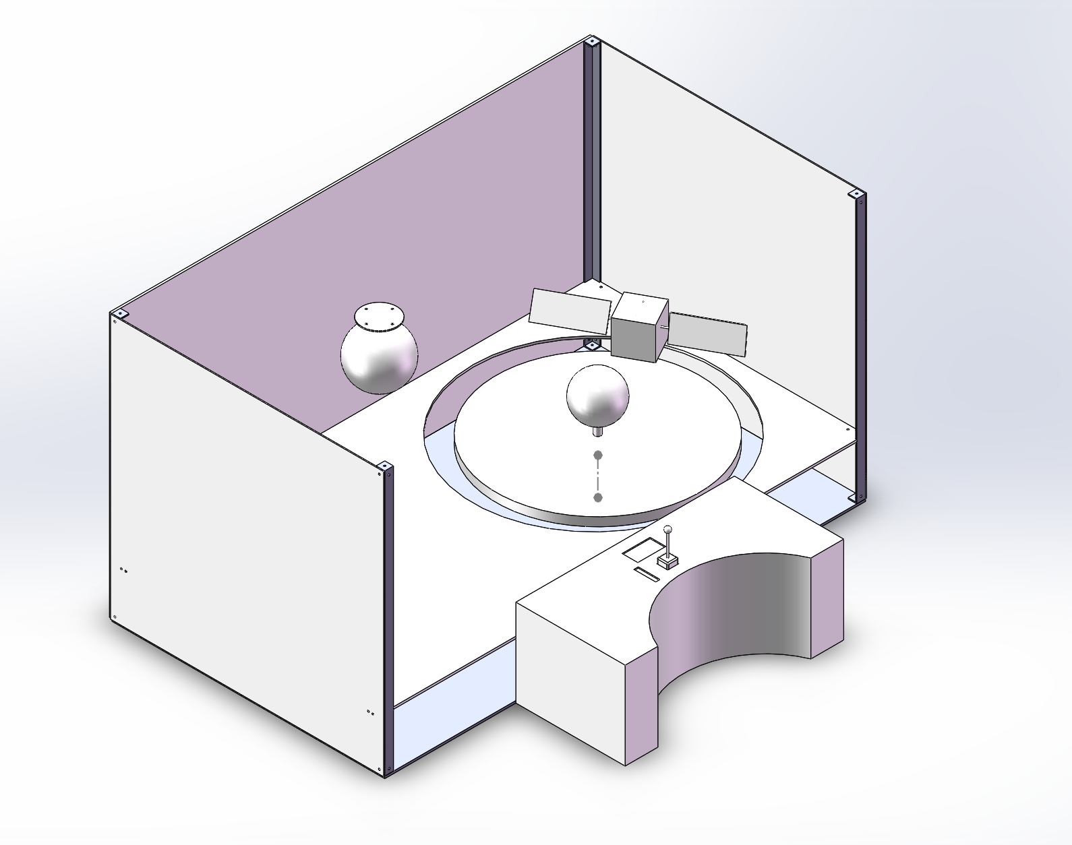
4.1 执行机构运动与动力设计
Notes:
无刷+磁编码器

Slide 24
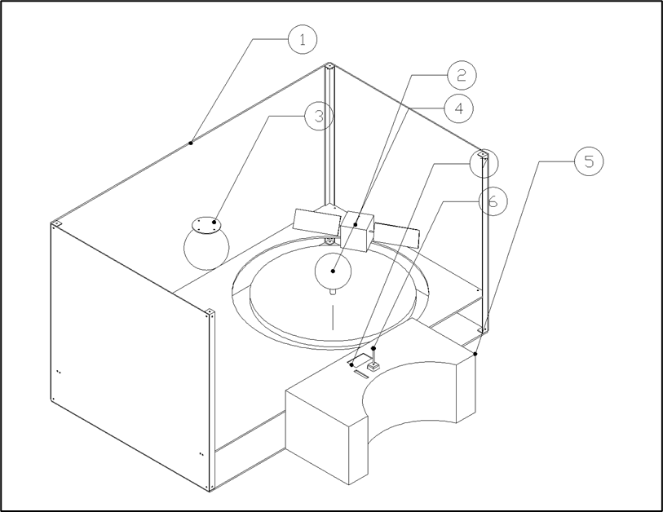
4.1 执行机构运动与动力设计
① 展品柜
⑤ 操作台
② 卫星模型
⑥ 摇杆
③ 太阳模型
⑦ 显示屏
④ 地球模型

Slide 25
附：小组分工
组员名称 | 具体分工
薛雨泉 | 整体建模
闫济洲 | 整体建模
马正华 | 整体建模
张善斌 | 设计书1-3编写
韦朗 | 设计书4-5编写

Slide 26
感谢大家观看
THANK YOU FOR YOUR WATCHING
2024年6月7日

